Slide 1
Die negativen Zahlen

Slide 2
Obwohl die Chinesen negative Zahlen bereits um 200 v.Chr. kannten,
wurden die Zahlen im engeren mathematischen Sinne erst durch
Leonardo von Pisa (Fibonacci, ca. 1170-1240) eingeführt.
Dennoch wurden sie auch nach Fibonacci oft als „falsche“ oder „fiktive“ Zahlen abgetan
und erhielten lange Zeit keine nachhaltige Beachtung.
So schrieb der Mathematiker D’Alembert (1717– 1783) in einer Enzyklopädie:
„Die negativen Grössen sind das Gegenteil der positiven. (…)
Zu sagen, dass eine negative Grösse unterhalb von nichts ist, heisst, eine unvorstellbare Sache vorzubringen.“

Slide 3
Beispiele aus dem Alltag:
Jahreszahlen
Unter Meereshöhe
Schulden
Temperaturen
Etc.

Slide 4
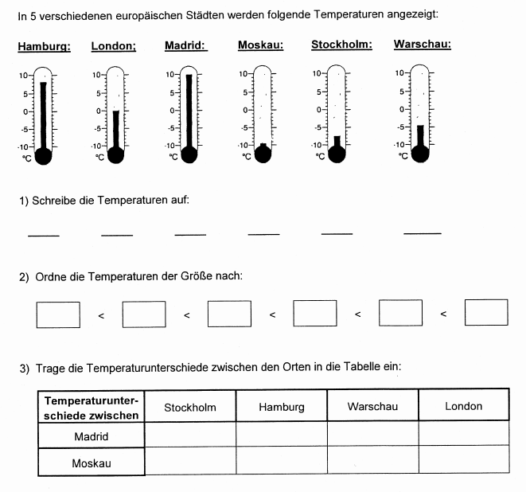

Slide 5
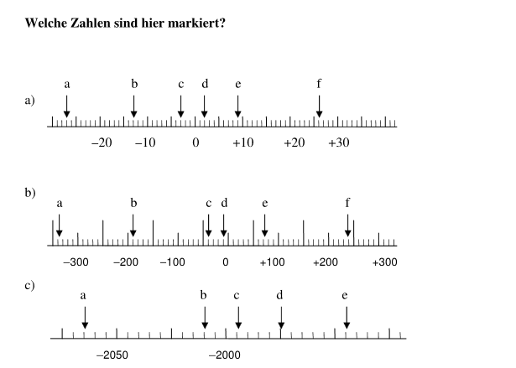

Slide 6
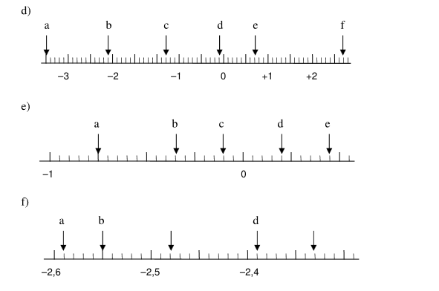

Slide 8
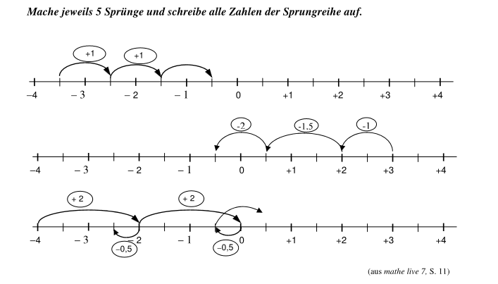

Slide 11
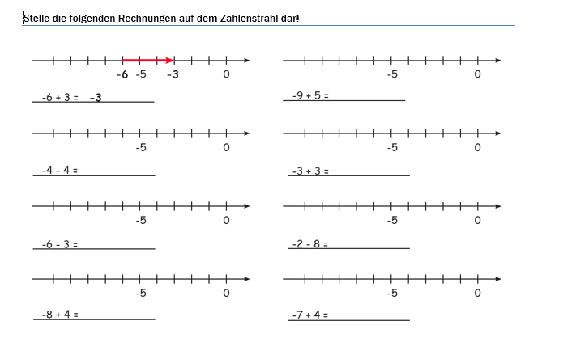

Slide 12
